Slide 1

第6讲
《随机过程与排队论》
信息与软件工程学院
王庆先
Email：qxwang@uestc.edu.cn

Slide 2
上一讲主要内容
马尔可夫过程
  马尔可夫过程的概念
  马尔可夫过程的分类
  离散参数马氏链
  k步转移概率、 k步转移矩阵
  齐次马尔可夫链
  齐次马氏链的性质
  初始分布、绝对分布、极限分布
  遍历性
  平稳性

Slide 3
回顾
1. 马尔可夫性、无后效性或无记忆性
P{X(t_{n})<x_{n}|X(t₁)=x₁,X(t₂)=x₂,…,X(t_{n-1})=x_{n-1}}＝P{X(t_{n})<x_{n}|X(t_{n-1})=x_{n-1}} (4.1)
其中，n个时刻t_{i},i=1,2,…,n，t₁<t₂<…<t_{n}
2. 转移概率 ：p(s,t;x,y)＝P{X(s+t)<y|X(s)=x}
3.在m时刻的k步转移概率
p_{ij}(m,k)＝P{X(m+k)=j|X(m)=i}
4. k步转移矩阵

Slide 4
回顾2
性质1 齐次马氏链{X(n), n=0, 1, 2, …}的转移概率p_{ij}(k)满足C-K(Chapman-Kolmogrov切普曼-柯尔莫哥洛夫)方程:
采用矩阵记号为：P(k+s)＝P(k)P(s)。
性质2 齐次马氏链{X(n), n=0, 1, 2, …}的n步转移矩阵等于一步转移矩阵的n次方, 即：P(n)＝P^{n}。
性质3 绝对分布由初始分布和转移概率确定, 且满足
或记为
性质4 齐次马氏链的有限维分布由初始分布和转移概率确定, 且满足
P{X(n₁) = i₁, X(n₂) = i₂, …, X(n_{k}) = i_{k}}
其中P{X(n₁)=i₁, X(n₂)=i₂, …, X(n_{k})=i_{k}}为齐次马氏链的k维概率分布。

Slide 5
回顾3
性质5 设齐次马氏链{X(n), n=0, 1, 2, …}的状态空间E={1, 2, …, s}为有限, 若存在正整数n₀, 对任意i,j∈E, 有p_{ij}(n₀)>0, 则此马氏链是遍历的, 且极限分布是方程组
在满足条件
下的唯一解。
推论 设齐次马氏链{X(n), n=0, 1, 2, …}具有遍历性, 则
即遍历的齐次马氏链的绝对分布与转移概率有相同的极限。
性质6 遍历的齐次马氏链的极限分布是平稳分布。

Slide 6
回顾4
性质7 设{X(n), n=0, 1, 2, …}的平稳分布为{v_{j}, j∈E}, 则有V＝VP^{n}, n=0, 1, 2, …
性质8 如果齐次马氏链{X(n), n=0, 1, 2, …}的初始分布{p_{j}(0), j∈E}恰好是平稳分布, 则对一切n有
p_{j}(n)＝p_{j}(0), n=0, 1, 2, …, j∈E
即 。

Slide 7
本讲主要内容
齐次马氏链状态的分类
  互通 首达
  常返与非常返
  正常返与零常返
  状态空间分解
  不可约马氏链
  状态的周期性
连续参数马尔可夫链
  转移概率函数、转移矩阵
  连续参数齐次马氏链
  初始分布、绝对分布、遍历性、平稳分布
  转移概率函数的性质
  状态转移速度矩阵

Slide 8
6.1
齐次马氏链状态的分类

Slide 9
例题回顾
设有6个球(其中2个红球4个白球)分别放于甲、乙两个盒子中, 每盒3个。令每次从两个盒子中各取一个球进行交换, X(0)表示开始时甲盒中红球的个数, X(n), n=1, 2, …表示经过n次交换后甲盒中的红球数。{X(n), n=0, 1, 2, …}是状态空间E＝{0, 1, 2}的齐次马氏链。
(1)初始分布
(2)转移矩阵
X(0) | 0 | 1 | 2
P | 1/5 | 3/5 | 1/5

Slide 10














问题引入
以状态为结点，以状态转移概率为有向边的权值得到的赋权有向图—状态转移图
0
0
1
2
1
2

Slide 11
首达
从状态i出发经过n步首次到达状态j的时刻
T_{ij}＝min{n：X(m)=i, X(m+n)=j, n∈N}
称为首达时刻。
首达时刻是一个随机变量，它的取值是从状
态i出发，使得X(n)＝j的最小正整数n。
例如：当按0-0-1转移时，T₀₁=2；
当按0-1转移时，T₀₁=1；
当按0-0-0-0-1转移时，T₀₁=4；
当按0-0-0-1-1转移时，T₀₁=3；
……
0
1
2

Slide 12
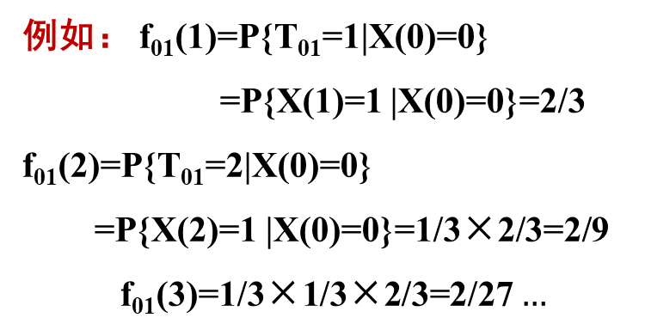


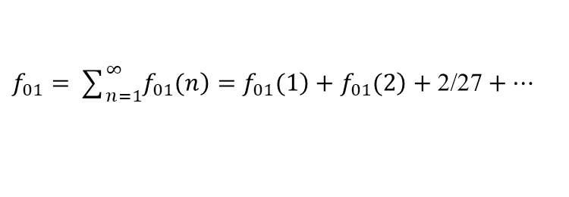
首达
自状态i出发经过n步首次到达状态j的概率
f_{ij}(n)＝P{T_{ij}=n|X(m)=i}
＝P{X(m+n)=j, X(m+k)≠j, 1≤k<n|X(m)=i}
称为首达概率。
自状态i出发迟早(最终)到达状态j的概率定义为
0
1
2

Slide 13
返回
当j＝i时
T_{ii}：表示从状态i出发首次返回i的时刻；
f_{ii}(n)：表示从状态i出发经过n步首次返回i的概率；
f_{ii}：表示从状态i出发迟早返回i的概率。
称为自状态i出发首次到达j的平均时间(平均步数)；
称为自状态i出发首次到达i的平均返回时间(平均返回步数)；

Slide 14
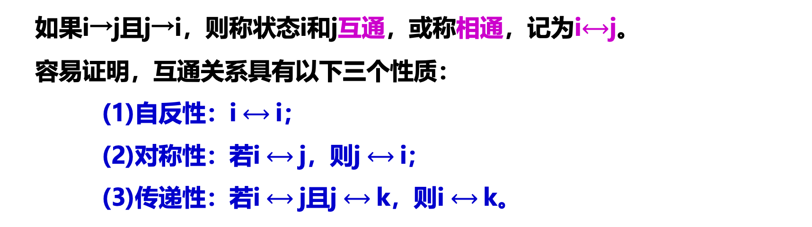
可达与互通
如果存在某一个n≥0，使得p_{ij}(n)＞0，i, j∈E，则称从状态i可到达状态j，记为i→j；否则称状态i不能到达状态j，记为i→j，此时对一切n，均有p_{ij}(n)＝0。
如果i→j且j→i，则称状态i和j互通，或称相通，记为i$⟷$j。
容易证明，互通关系具有以下三个性质：
  (1)自反性：i $⟷$i；
  (2)对称性：若i $⟷$j，则j $⟷$i；
  (3)传递性：若i $⟷$j且j $⟷$k，则i $⟷$k。

Slide 15
定理1 首达分解定理
对任意i, j∈E及n≥1，有
证明 设系统从状态i出发经n步到达状态j，则T_{ij}≤n，
p_{ij}(n)＝P{X(n)＝j|X(0)=i}

Slide 16
定理2
f_{ij}＞0 ⇔ i→j
证明 ⇒) 设f_{ij}＞0，因为 ，所以至少有
一个n≥1，使得f_{ij}(n)＞0，由定理1得
故i→j。
⇐) 设i→j，则存在n≥1，使得p_{ij}(n)＞0，由定理1得
从而f_{ij}(1), f_{ij}(2), …, f_{ij}(n)中至少有一个大于0，所以

Slide 17
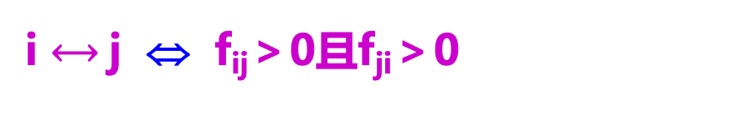
推论
i $⟷$j ⇔ f_{ij}＞0且f_{ji}＞0

Slide 18
二、常返
如果f_{ii}＝1，则称状态i是常返状态；
如果f_{ii}＜1，则称状态i是非常返状态，或瞬时状态。
判别常返状态的准则：
状态j常返的充分必要条件是 ；
状态j非常返的充分必要条件是 ；
若状态j是非常返的，则 。

Slide 19
返回的次数
定义随机变量
则随机变量
表示质点到达状态j的次数，有
状态j常返的充分必要条件是 ；
状态j非常返的充分必要条件是 ；
由此可知，
表示由j出发再返回j的平均次数。
当j是常返状态时，返回j的次数是无穷多次；
当j是非常返状态时，返回j的次数只能是有限多次。

Slide 20
正常返与零常返
平均返回时间有限
设i是常返状态，f_{ii}＝1，
如果 ，称状态i是一个正常返状态；
如果 ，称状态i是一个零常返状态，或消极常返状态。
平均返回时间无限

Slide 21
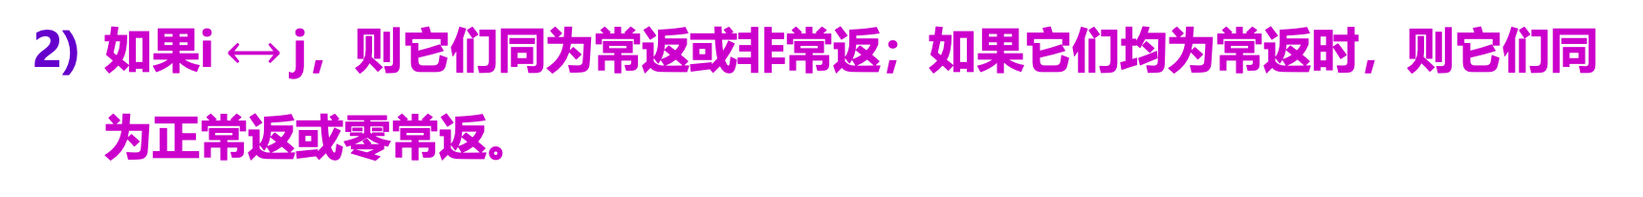
定理5和定理6
设i是常返状态，则i是零常返的充分必要条件是 ;
如果j也是零常返状态，则
如果i $⟷$j，则它们同为常返或非常返；如果它们均为常返时，则它们同为正常返或零常返。
i是非常返 ⇔
i是零常返 ⇔
i是正常返 ⇔
归
纳

Slide 22
例1 两个吸收壁的随机游动
状态空间 E＝{1, 2, 3, 4}
状态转移矩阵
状态转移图
p
p
1
1
2
3
4
1
q
q

Slide 23
例1(续)
p₁₁＝1，
f₁₁(1)＝1，
f₁₁(n)＝0 (n>1)，
f₁₁＝1，
μ₁＝1，
故状态1为正常返状态；
p₄₄＝1，
f₄₄(1)＝1，
f₄₄(n)＝0 (n>1)，
f₄₄＝1，
μ₄＝1，
故状态4为正常返状态；
p₂₂＝0，
f₂₂(1)＝0，
f₂₂(2)＝pq，
f₂₂(n)＝0 (n>2)，
f₂₂＝pq，
故状态2为非常返状态。
状态2和3互通，2↔3，具有相同的状态性质，
即状态3也为非常返状态。

Slide 24
三、状态空间分解
设C是状态空间E的一个子集，若C外的任一状态不可能从C内的任一状态到达，即对任意的i∈C, j∉C，总有p_{ij}(n)＝0，则称C为一个闭集。
重要结论：
整个状态空间E是最大的闭集；
p_{ii}＝1的状态i称为吸收状态。任何一个吸收状态构成最小的单点闭集。
所有常返状态构成一个闭集；
状态空间E必可分解为
  E＝N＋C₁＋C₂＋…＋C_{k}＋…
  其中N为非常返状态集合，C₁, C₂, …, C_{k}, …是互不相交且不可细分的常返闭集。
这里的“＋”即为集合的并“∪”且两两互不相容

Slide 25
例1(续)
状态1为吸收状态、正常返状态；
状态4为吸收状态、正常返状态；
状态2,3为非常返状态, 且状态2和3互通。
N＝{2, 3}为非常返集；C₁＝{1}、C₂＝{4}都为正常返集。
状态空间分解为
  E＝N＋C₁＋C₂
  即 E＝{1, 2, 3, 4}＝{2, 3}＋{1}＋{4}

Slide 26
例子
设齐次马氏链的状态空间E＝{1, 2, 3, 4}，
1
2
4
3
解 因为
所以，{1}是正常返状态。
因为 ,
又因为状态2与状态1是互通的，所以状态2也是正常返状态，显然{4}是吸收态。
所以{3}是非常返态。

Slide 27
不可约马氏链
一个马氏链，如果除了整个状态空间E构成闭集外，不可能再分解出较小的闭集来，则称此马氏链为不可约马氏链。
结论：
马氏链为不可约马氏链的充分必要条件是任何两个状态都相通；
一个不可约马氏链，或者没有非常返状态，或者没有常返状态。
不可约马氏链是常返的充分必要条件是方程
没有非零的有界解。

Slide 28
四、有限马尔可夫链
状态空间E是有限集合的马氏链称为有限马氏链。
有限马氏链具有如下特点：
所有非常返状态所组成的集合不可能是闭集；
没有零常返状态；
必有正常返状态；
状态空间E必可分解为
E＝N＋C₁＋C₂＋…＋C_{k}
  其中，N为非常返状态集合，C₁, C₂, …, C_{k}是互不相交且不可细分的常返闭集。

Slide 29
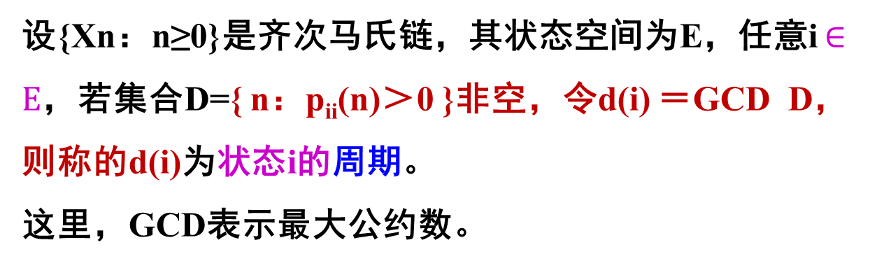
五、状态的周期性
如果d(i) ＞1，则称状态i是有周期的。
如果d(i)=1，则称状态i是非周期的。

Slide 30
周期性示例
1
8
9
2
1
1
1/3
1
7
1
3
2/3
1
1
1
6
5
4
1
状态1：D={4,8,12,…,6,12,18,…,10,14,16,…}
d(1)=2
状态2：D={4k+6l|k=1,2,…,l=0,1,2…}
d(2)=2

Slide 31
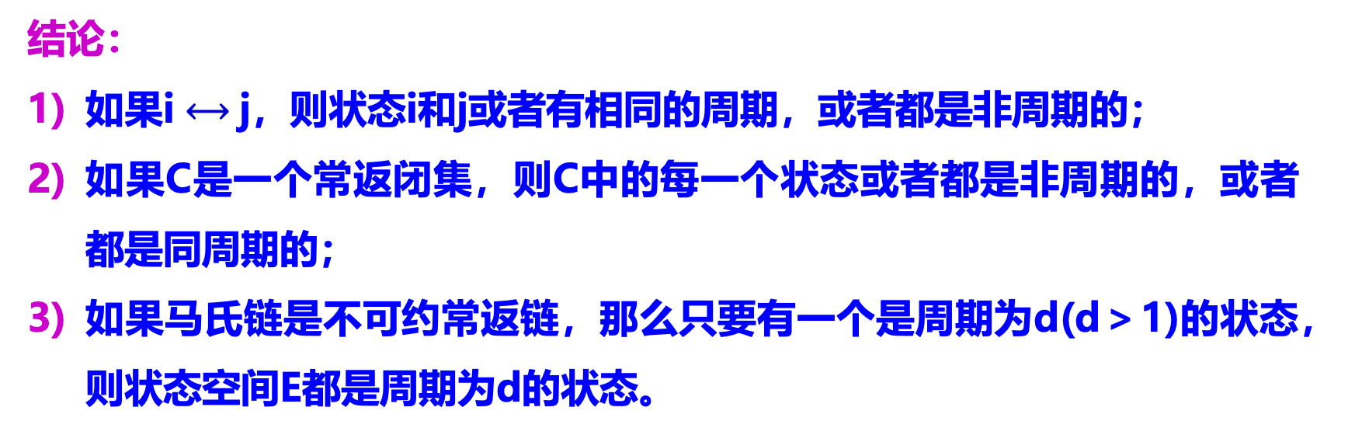
五、状态的周期性
结论：
如果i $⟷$j，则状态i和j或者有相同的周期，或者都是非周期的；
如果C是一个常返闭集，则C中的每一个状态或者都是非周期的，或者都是同周期的；
如果马氏链是不可约常返链，那么只要有一个是周期为d(d＞1)的状态，则状态空间E都是周期为d的状态。

Slide 32
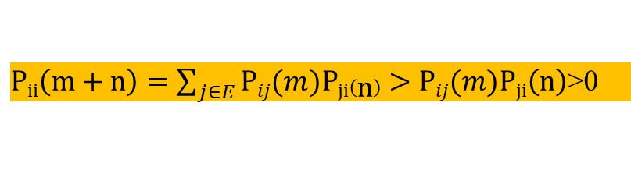
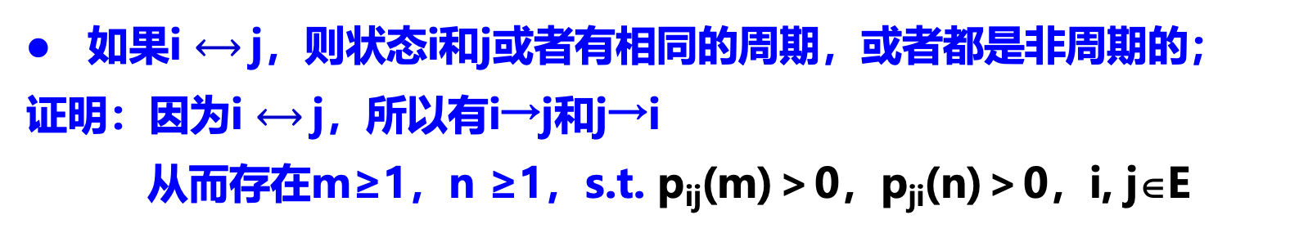
结论1的证明
如果i $⟷$j，则状态i和j或者有相同的周期，或者都是非周期的；
证明：因为i $⟷$j，所以有i→j和j→i
从而存在m≥1，n ≥1，s.t. p_{ij}(m)＞0，p_{ji}(n)＞0，i, j∈E
$Pii\left(m+n\right)=\sum_{j∈E}{Pij(m})Pji\left(n\right)>Pij(m)Pji\left(n\right)$>0
若存在s≥1，s.t. p_{ii}(s)＞0，i∈E，则有
p_{jj}(s)＞0，j∈E
即d(j)|m+n, 且d(j)|m+n+s, 从而d(j)|s。
1
8
9
j
于是有d(j) ≤ d(i)
1
1
1/3
1
同理有d(i) ≤ d(j)
i
s
3
2/3
1
1
即得d(i)= d(j)
1
6
5
4
1
Notes:
d(j)|m+n, 且d(j)|m+n+s, 从而d(j)|s，说明d(j)是m+n;m+n+s和s的公约数；

Slide 33
六、极限定理
如果j是一个非周期常返状态，则
如果马氏链是不可约非周期常返链，则
其中μ_{j}＝E(T_{jj})。
由此定理知：
不可约非周期正常返状态的齐次马氏链是遍历马氏链。即
且满足：i)π_{j}＝1/μ_{j}；ii)极限分布{π_{j}, j∈E}是马氏链唯一的平稳分布，且
。即绝对分布的极限是平稳分布.
不可约非周期常返链是遍历链的充分必要条件是存在平稳分布{1/μ_{j}, j∈E}，即极限分布。
不可约非周期有限马氏链必存在平稳分布，且平稳分布就是极限分布。

Slide 34
例2
设齐次马氏链的状态空间E＝{1, 2, 3, 4}，
转移矩阵
状态转移图
1
4
1
2
3

Slide 35
例2(续1)
由图可知，对一切n≥1，f₄₄(n)＝0，从而
，故状态4为非常返状态；
f₄₁(1)＝ ，f₄₁(n)＝0 (n>1)，从而 ，
故状态3非常返状态；

Slide 36
例2(续2)
非周期正常返状态
故状态1和2都是正常返状态，又d＝1，故都是遍历态。
状态空间分解为
E＝N＋C
其中N＝{3, 4}为非常返集；C＝{1, 2}为非周期的正常返闭集。

Slide 37
例3
设齐次马氏链的状态空间E＝{1, 2, 3, 4, 5, 6}，
转移矩阵
状态转移图
1
4
2
1
1
1
5
3
6
1

Slide 38
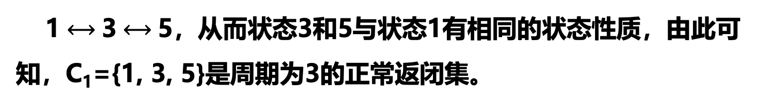
例3(续1)
因为f₁₁(3)＝1，f₁₁(n)＝0（n≠3)，
故状态1为正常返状态，且周期为3.
1 $⟷$3 $⟷$5，从而状态3和5与状态1有相同的状态性质，由此可知，C₁={1, 3, 5}是周期为3的正常返闭集。
，(n≠3)

Slide 39
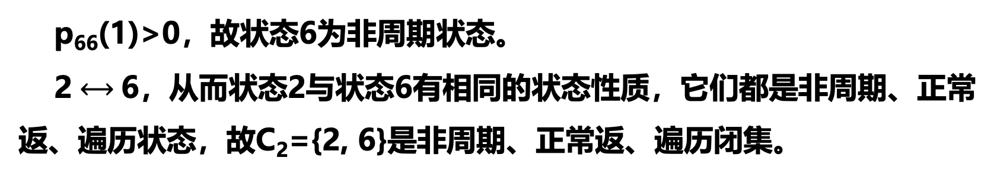
例3(续2)
故状态2为正常返状态。
p₆₆(1)>0，故状态6为非周期状态。
2 $⟷$6，从而状态2与状态6有相同的状态性质，它们都是非周期、正常返、遍历状态，故C₂={2, 6}是非周期、正常返、遍历闭集。
故状态4为非常返状态。由于f₄₄(1)>0，故状态4为非周期状态。N={4}为非周期非常返集。
该齐次马氏链的状态空间分解为E＝N＋C₁＋C₂
其中N＝{4}为非常返集；C₁＝{1, 3, 5}为周期为3的正常返闭集；C₂＝{2, 6}为非周期、正常返遍历的闭集。

Slide 40
例4
设齐次马氏链的状态空间E＝{0, 1, 2, …}，转移概率为
状态转移图
0
1
2
3
…
转移矩阵

Slide 41
例4(续)
对状态0
故状态0为非周期、正常返、遍历状态。又因p_{i0}= ，i∈E
＝{0, 1, 2, …}，从而状态i（i=0, 1, 2, …）与状态0互通，故状态i=1, 2, 3, …与状态0有相同的状态性质，都是非周期、正常返、遍历状态。因此该马氏链为不可约遍历的齐次马氏链。所有状态均为非周期、正常返、遍历状态。

Slide 42
例5
设齐次马氏链的状态空间E＝{0, 1, 2, …}，转移概率为
状态转移图
0
1
2
3
…
转移矩阵

Slide 43
例5(续)
对状态0
故状态0为非常返状态。又因状态i（i = 0, 1, 2, …）与状态0互通，故状态i = 1, 2, 3, …与状态0有相同的状态性质，都是非常返状态。

Slide 44
6.2
连续参数马尔可夫链

Slide 45
连续参数马尔可夫链的定义
类似离散参数马氏链，只是把离散的时间参数改为连续的时间参数，便可得到类似的结果。
设随机过程{X(t), t≥0}，状态空间E={0, 1, 2, …}。若对于0<t₁<t₂<…<t_{n}<t_{n+1} 及非负整数i₁, i₂, …i_{n}, i_{n+1}，有
P{X(t_{n+1})＝i_{n+1}|X(t₁)=i₁, X(t₂)=i₂, …, X(t_{n})=i_{n}}＝P{X(t_{n+1})＝i_{n+1}|X(t_{n})=i_{n}}
即马尔可夫性成立，则称{X(t), t≥0}为连续参数马尔可夫链。

Slide 46
转移概率函数
设{X(t), t≥0}为连续参数马氏链，对任意i, j∈E＝{0, 1, 2, …}，任意非负实数s, t，条件概率p_{ij}(s, t)＝P{X(t+s)=j|X(s)=i}
称为此马氏链{X(t), t≥0}的转移概率函数，显然
我们称
P(s, t)＝(p_{ij}(s, t))_{i, j∈E}
为此马氏链的转移矩阵。
这里，p_{ij}(s, t)的直观意义是：系统(或质点)在时刻s时处于状态i，再经过t时间转到状态j的条件概率。

Slide 47
连续参数齐次马氏链
若{X(t), t≥0}为连续参数马氏链的转移概率p_{ij}(s, t)与时间起点s无关，即
p_{ij}(s, t)＝P{X(s+t)=j|X(s)=i}＝p_{ij}(t)
则称{X(t), t≥0}为连续参数齐次马氏链。
类似地， P(t)＝(p_{ij}(t))_{i, j∈E}
称为此齐次马氏链的转移矩阵。
0≤p_{ij}(t)≤1，
正则性条件说明，过程刚进入某状态不可能立即又跳跃到另一状态。这正好说明一个物理系统要在有限时间内发生无限多次跳跃，从而消耗无穷多的能量这是不可能的。
一般地，我们要求齐次马氏链的转移概率函数满足如下的连续性条件（或正则性条件）：

Slide 48
绝对分布、遍历性、平稳分布
设{X(t), t≥0}为连续参数齐次马氏链
p_{j}(0)＝P{X(0)=j}，j∈E，称{p_{j}, j∈E}为该马氏链的初始分布；
P_{j}(t)＝P{X(t)=j}，j∈E，称{p_{j}(t), j∈E}为该马氏链的绝对分布；
3）如果转移概率极限存在， 且与i无关则称此连续参数齐次马氏链为遍历的马氏链，此时，我们说该链具有遍历性。
若π_{j}>0， ，则称{π_{j}, j∈E}为齐次马氏链{X(t), t≥0}的极限分布。
如果{v_{j}, j∈E}满足
则称{v_{j}，j∈E}为齐次马氏链{X(t), t≥0}的平稳分布。

Slide 49
转移概率函数的性质
0≤p_{ij}(t)≤1，i, j∈E；
连续性条件：
p_{ij}(t)满足C-K方程
矩阵形式: P(t + s) ＝ P(t)P(s)
绝对概率满足
如果齐次马氏链{X(t), t≥0}是遍历马氏链，则

Slide 50
转移概率函数的性质(续1)
设齐次马氏链{X(t), t≥0}的状态有限，E={0, 1, 2, …, s}，如果存在t₀＞0，使得对任意i, j∈E，都有p_{ij}(t₀)＞0，
  则此齐次马氏链{X(t), t≥0}为遍历的齐次马氏链。即
存在且与i无关，并且极限分布{π_{j}, j∈E}是唯一的平稳分布：
对固定的i, j，函数p_{ij}(t)是t>0的一致连续函数。
满足连续性条件的连续参数齐次马氏链{X(t), t≥0}存在下列极限
其中q_{i}表示通过状态i的通过速度(或通过强度)；q_{ij}表示从状态i转移到状态j的速度(或强度)，q_{ij}统称转移速度。

Slide 51
状态转移速度矩阵
设连续参数齐次马氏链{X(t), t≥0}，状态空间E={0, 1, 2, …, s}，下面s+1阶方阵：
称为齐次马氏链{X(t), t≥0}的状态转移速度矩阵，简称Q-矩阵。
由连续性条件和导数的定义，显然有
即 P’(+0)＝Q。
Notes:
Pii’(+0)=lim(t->0+)qii(t)-qii(0)/t=-qii（上一页ppt的第6条）

Slide 52
转移概率函数的性质(续2)
设齐次马氏链{X(t), t≥0}，状态空间E={0, 1, 2, …, s}，其转移速度
设{X(t), t≥0}为连续参数齐次马氏链，当q_{i}<+∞， ＝q_{i} 时，满足柯尔莫哥洛夫后退微分方程
即P’(t)＝QP(t)
设{X(t), t≥0}为连续参数齐次马氏链, 当q_{i}<+∞, ＝q_{ij} 时，则有柯尔莫哥洛夫前进微分方程
即P’(t)＝P(t)Q

Slide 53
转移概率函数的性质(续3)
绝对概率满足（福克-普朗克方程）
齐次不可约连续参数马氏链{X(t), t≥0}存在极限分布，即为平稳分布{π_{j}, j∈E}
即 ΠQ＝0（零向量）

Slide 54
本讲主要内容
齐次马氏链状态的分类
  互通 首达
  常返与非常返
  正常返与零常返
  状态空间分解
  不可约马氏链
  状态的周期性
连续参数马尔可夫链
  转移概率函数、转移矩阵
  连续参数齐次马氏链
  初始分布、绝对分布、遍历性、平稳分布
  转移概率函数的性质
  状态转移速度矩阵

Slide 55
下一讲内容预告
生灭过程
无限源的简单排队系统—M/M/1/∞

Slide 56
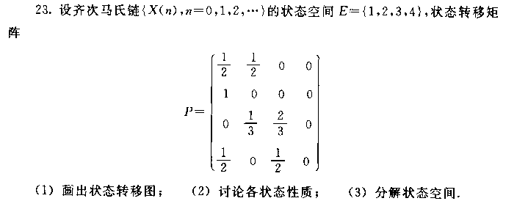
习 题

Slide 57
课堂练习（下课交）
设齐次马氏链
{X(n), n = 0, 1, 2, … }
的状态空间E = {1, 2, 3, 4, 5}，
一步状态转移矩阵
（1）画出状态转移图；
（2）讨论各状态性质；
（3）分解状态空间。

